Slide 1
#데이터분석
부산 주유소 가격 비교
김민경

Slide 2
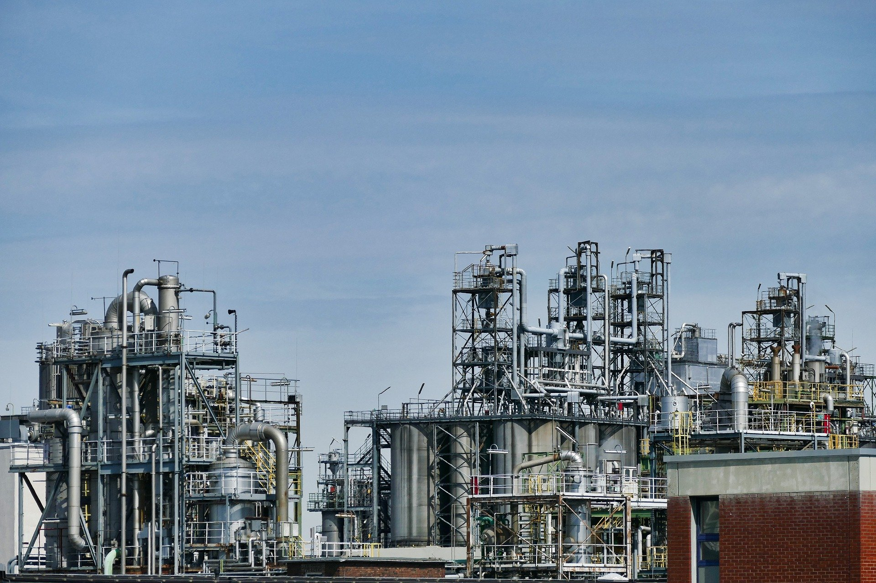
목차
A table of Contents
#1,
데이터 전처리
#2,
가장 가격이 저렴한 구
#3,
가장 가격이 저렴한 브랜드
#4,
셀프/비셀프 주유소 가격 비교

Slide 3
Part 1,
데이터 전처리

Slide 4
Part 1
데이터 전처리
하고 싶은 질문
부산 지역에서는 해운대구의 기름이 가장 비쌀 것이다.(해운대구가 전체적으로 물가가 비싼 이미지) ▶부산 지역에서 어떤 구가 제일 가격이 저렴한지
알뜰주유소의 기름가격이 다른 상표에 비해서 많이 저렴할 것이다. ▶어떤 브랜드가 가장 저렴한지
셀프 주유소를 사용하는 것이 비셀프 주유소를 이용하는 것보다 훨씬 저렴할 것이다. ▶셀프 주유소와 비셀프 주유소 간의 평균 가격 차이가 얼마나 나는지

Slide 5
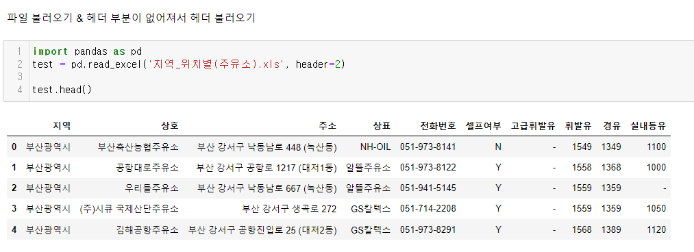
Part 1
데이터 전처리

Slide 6
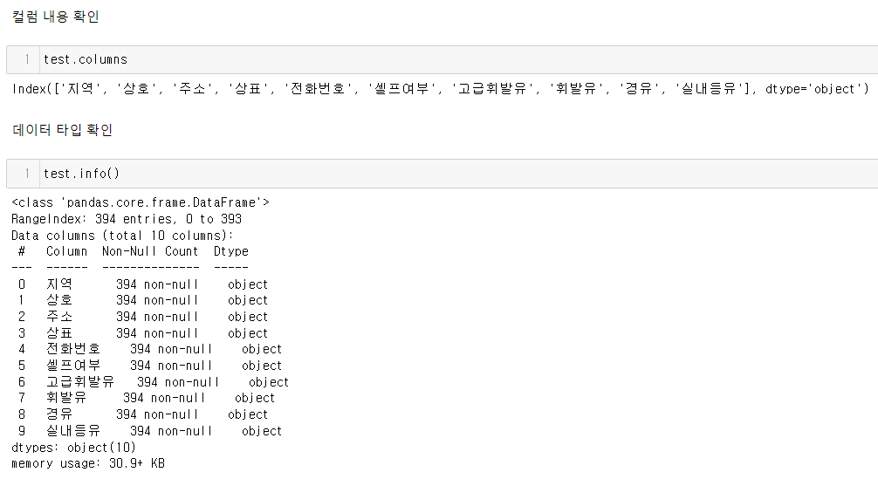
Part 1
데이터 전처리

Slide 7
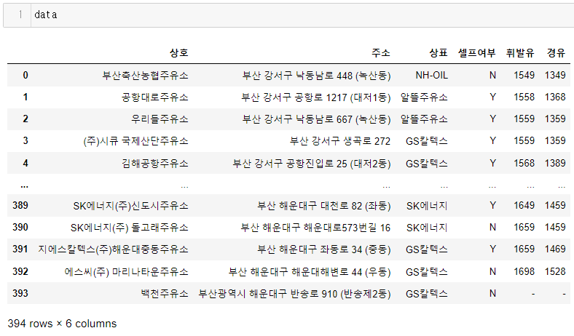
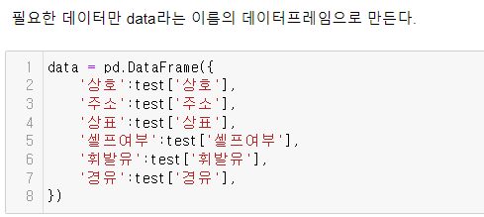
Part 1
데이터 전처리

Slide 8
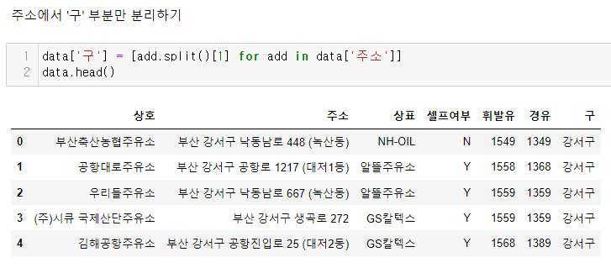
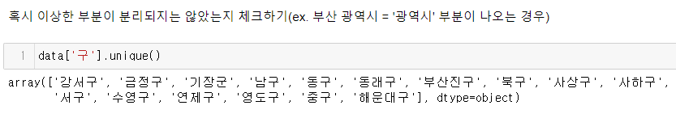
Part 1
데이터 전처리

Slide 9
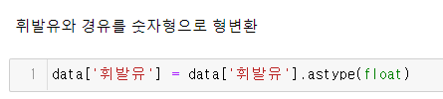
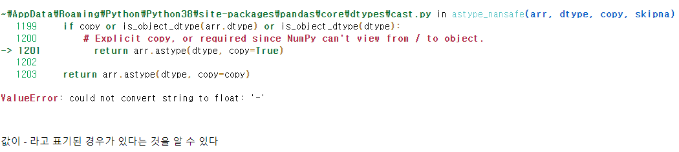
Part 1
데이터 전처리
오류 발생

Slide 10
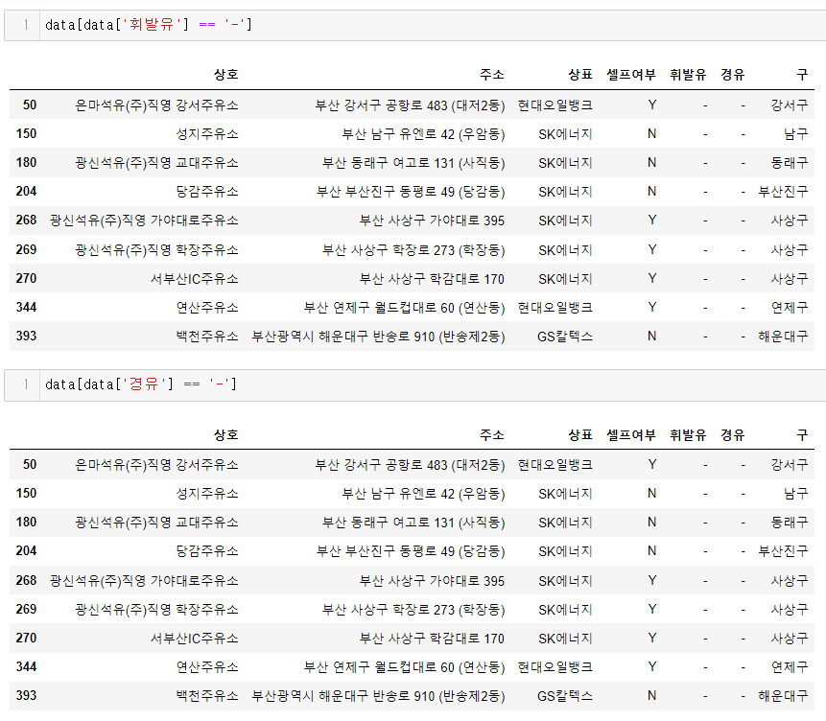
Part 1
데이터 전처리

Slide 11
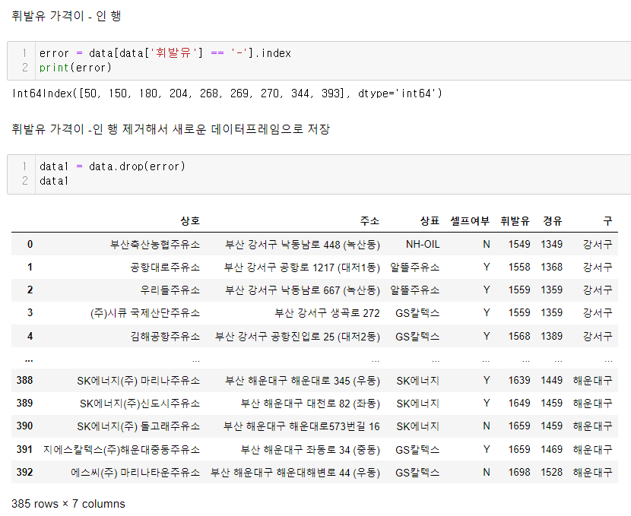
Part 1
데이터 전처리

Slide 12
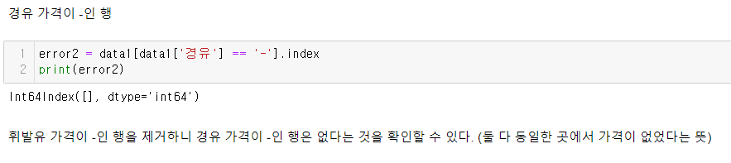
Part 1
데이터 전처리

Slide 13
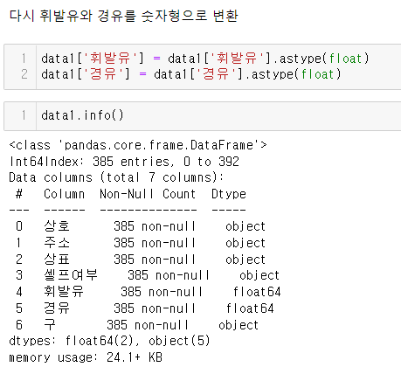
Part 1
데이터 전처리

Slide 14
Part 2,
가장 가격이 저렴한 구

Slide 15
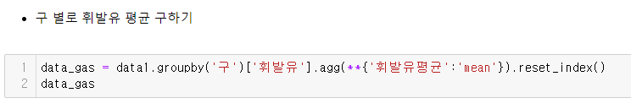
Part 2
가장 가격이 저렴한 구
Q1. 부산 지역에서는 해운대구의 기름이 가장 비쌀 것이다.
(해운대구가 전체적으로 물가가 비싼 이미지)

Slide 16
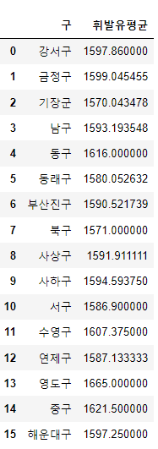
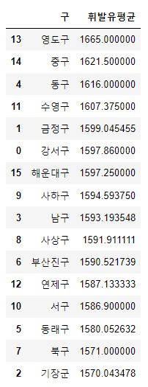
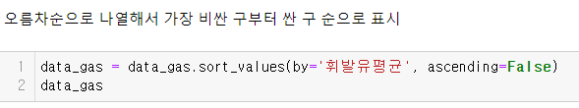
Part 2
가장 가격이 저렴한 구
Q1. 부산 지역에서는 해운대구의 기름이 가장 비쌀 것이다. (해운대구가 전체적으로 물가가 비싼 이미지)

Slide 17
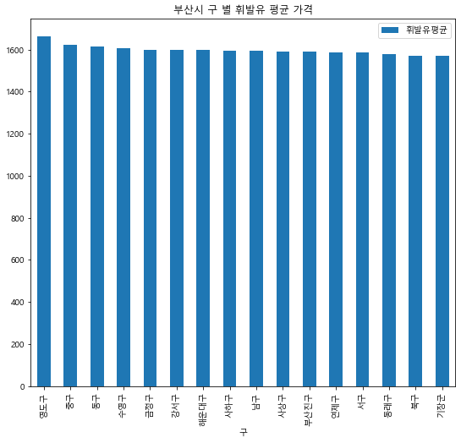
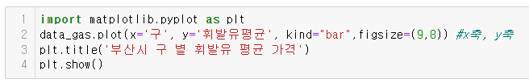
Part 2
가장 가격이 저렴한 구
Q1. 부산 지역에서는 해운대구의 기름이 가장 비쌀 것이다. (해운대구가 전체적으로 물가가 비싼 이미지)
A1. 휘발유의 경우
가장 비싼 곳 : 영도구
가장 싼 곳 : 기장군
해운대구 – 중간 정도

Slide 18
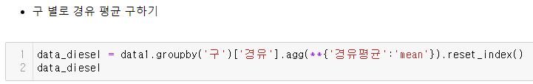
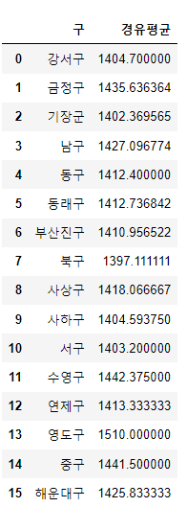
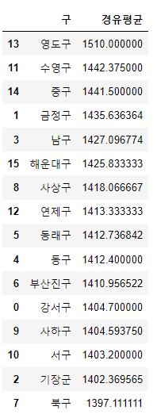
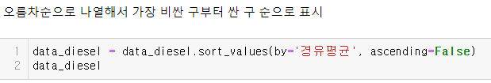
Part 2
가장 가격이 저렴한 구
Q1. 부산 지역에서는 해운대구의 기름이 가장 비쌀 것이다. (해운대구가 전체적으로 물가가 비싼 이미지)

Slide 19
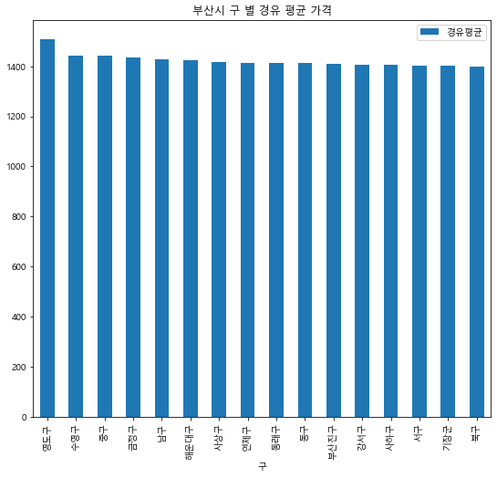
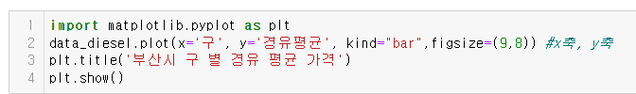
Part 2
가장 가격이 저렴한 구
Q1. 부산 지역에서는 해운대구의 기름이 가장 비쌀 것이다. (해운대구가 전체적으로 물가가 비싼 이미지)
A1. 경유의 경우
가장 비싼 곳 : 영도구
가장 싼 곳 : 북구
해운대구 – 중간 정도

Slide 20
Part 3,
가장 가격이 저렴한 브랜드

Slide 21
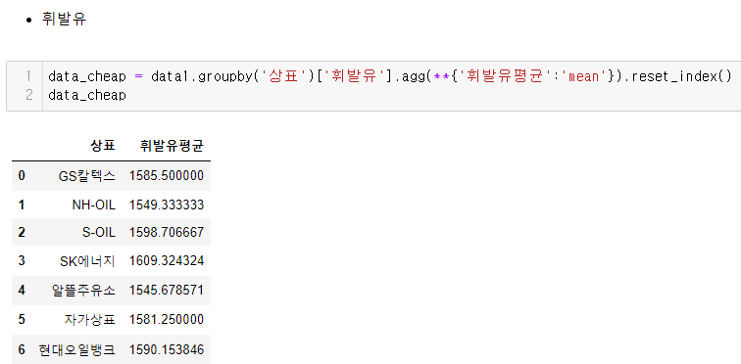
Part 3
가장 가격이 저렴한 브랜드
Q2. 알뜰주유소의 기름가격이 다른 상표에 비해서 많이 저렴할 것이다.

Slide 22
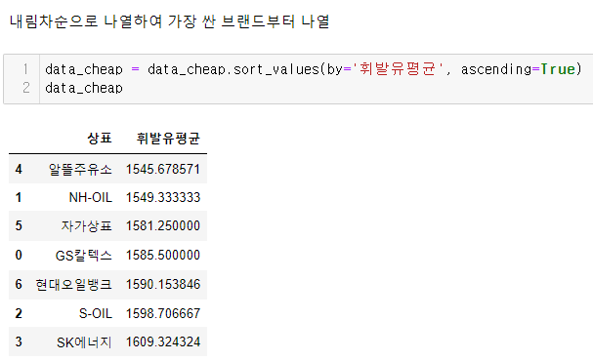
Part 3
가장 가격이 저렴한 브랜드
Q2. 알뜰주유소의 기름가격이 다른 상표에 비해서 많이 저렴할 것이다.

Slide 23
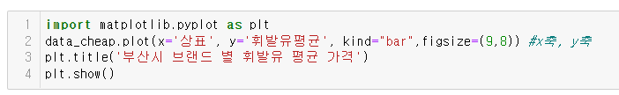
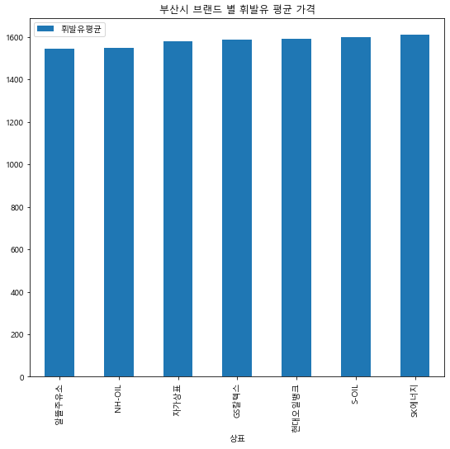
Part 3
가장 가격이 저렴한 브랜드
Q2. 알뜰주유소의 기름가격이 다른 상표에 비해서 많이 저렴할 것이다.
A2. 휘발유의 경우
가장 저렴한 브랜드 :
알뜰주유소

Slide 24
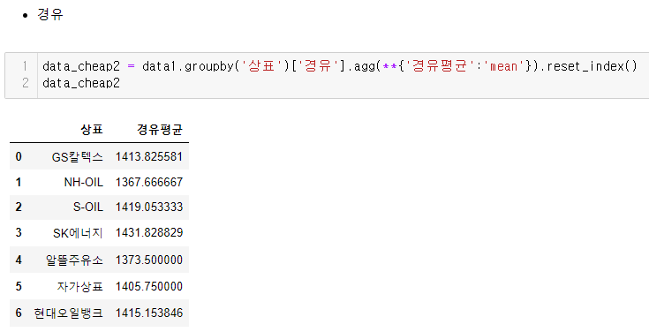
Part 3
가장 가격이 저렴한 브랜드
Q2. 알뜰주유소의 기름가격이 다른 상표에 비해서 많이 저렴할 것이다.

Slide 25
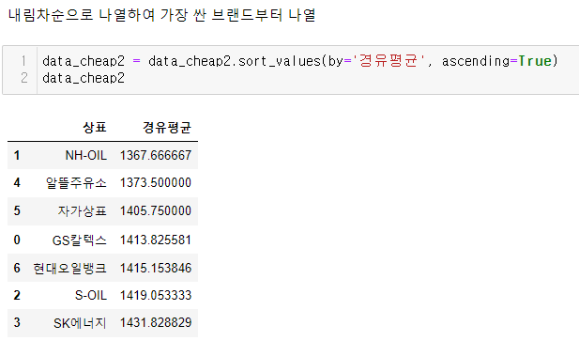
Part 3
가장 가격이 저렴한 브랜드
Q2. 알뜰주유소의 기름가격이 다른 상표에 비해서 많이 저렴할 것이다.

Slide 26
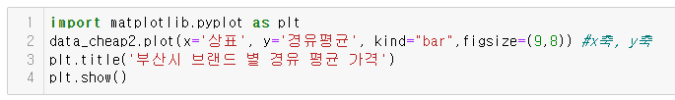
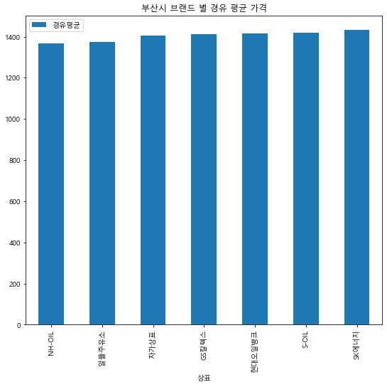
Part 3
가장 가격이 저렴한 브랜드
Q2. 알뜰주유소의 기름가격이 다른 상표에 비해서 많이 저렴할 것이다.
A2. 경유의 경우
가장 저렴한 브랜드 :
NH-OIL

Slide 27
Part 4,
셀프/비셀프 주유소 가격 비교

Slide 28
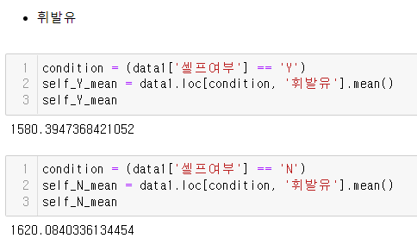
Part 4
셀프/비셀프 주유소 가격 비교
Q3. 셀프 주유소를 사용하는 것이 비셀프 주유소를 이용하는 것보다
훨씬 저렴할 것이다.
셀프 / 비셀프 각각 휘발유 평균 가격 구하기

Slide 29
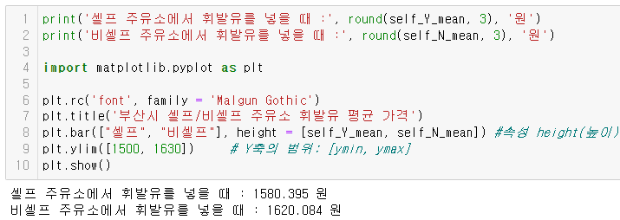

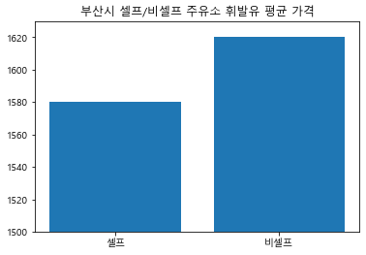
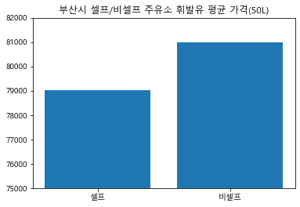
Part 4
셀프/비셀프 주유소 가격 비교
Q3. 셀프 주유소를 사용하는 것이 비셀프 주유소를 이용하는 것보다 훨씬 저렴할 것이다.
A3. 휘발유의 경우 :
약 1984원 차이(50L)

Slide 30
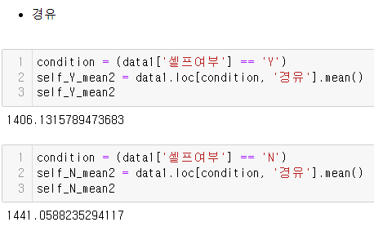
Part 4
셀프/비셀프 주유소 가격 비교
Q3. 셀프 주유소를 사용하는 것이 비셀프 주유소를 이용하는 것보다 훨씬 저렴할 것이다.

Slide 31
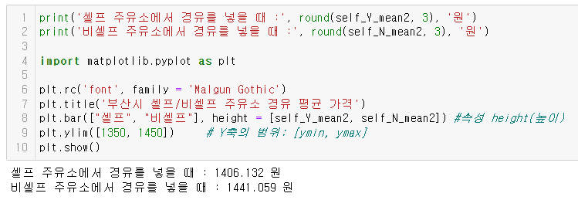

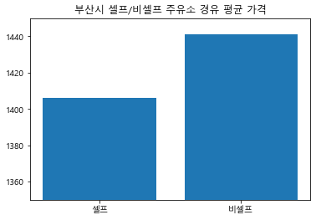
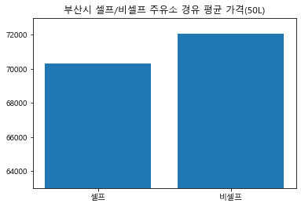
Part 4
셀프/비셀프 주유소 가격 비교
Q3. 셀프 주유소를 사용하는 것이 비셀프 주유소를 이용하는 것보다 훨씬 저렴할 것이다.
A3. 경유의 경우 :
약 1746원 차이(50L)

Slide 32

감사합니다.

